Slide 1
Příběhy našich sousedů Gymnázium Broumov
Klára Dostálová
Nela Seifertová
Alexandr Nosek

Slide 2
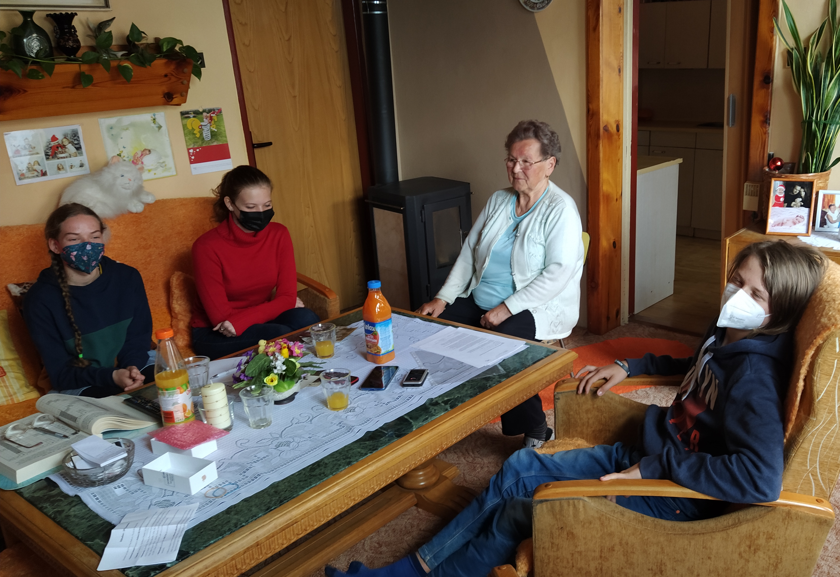
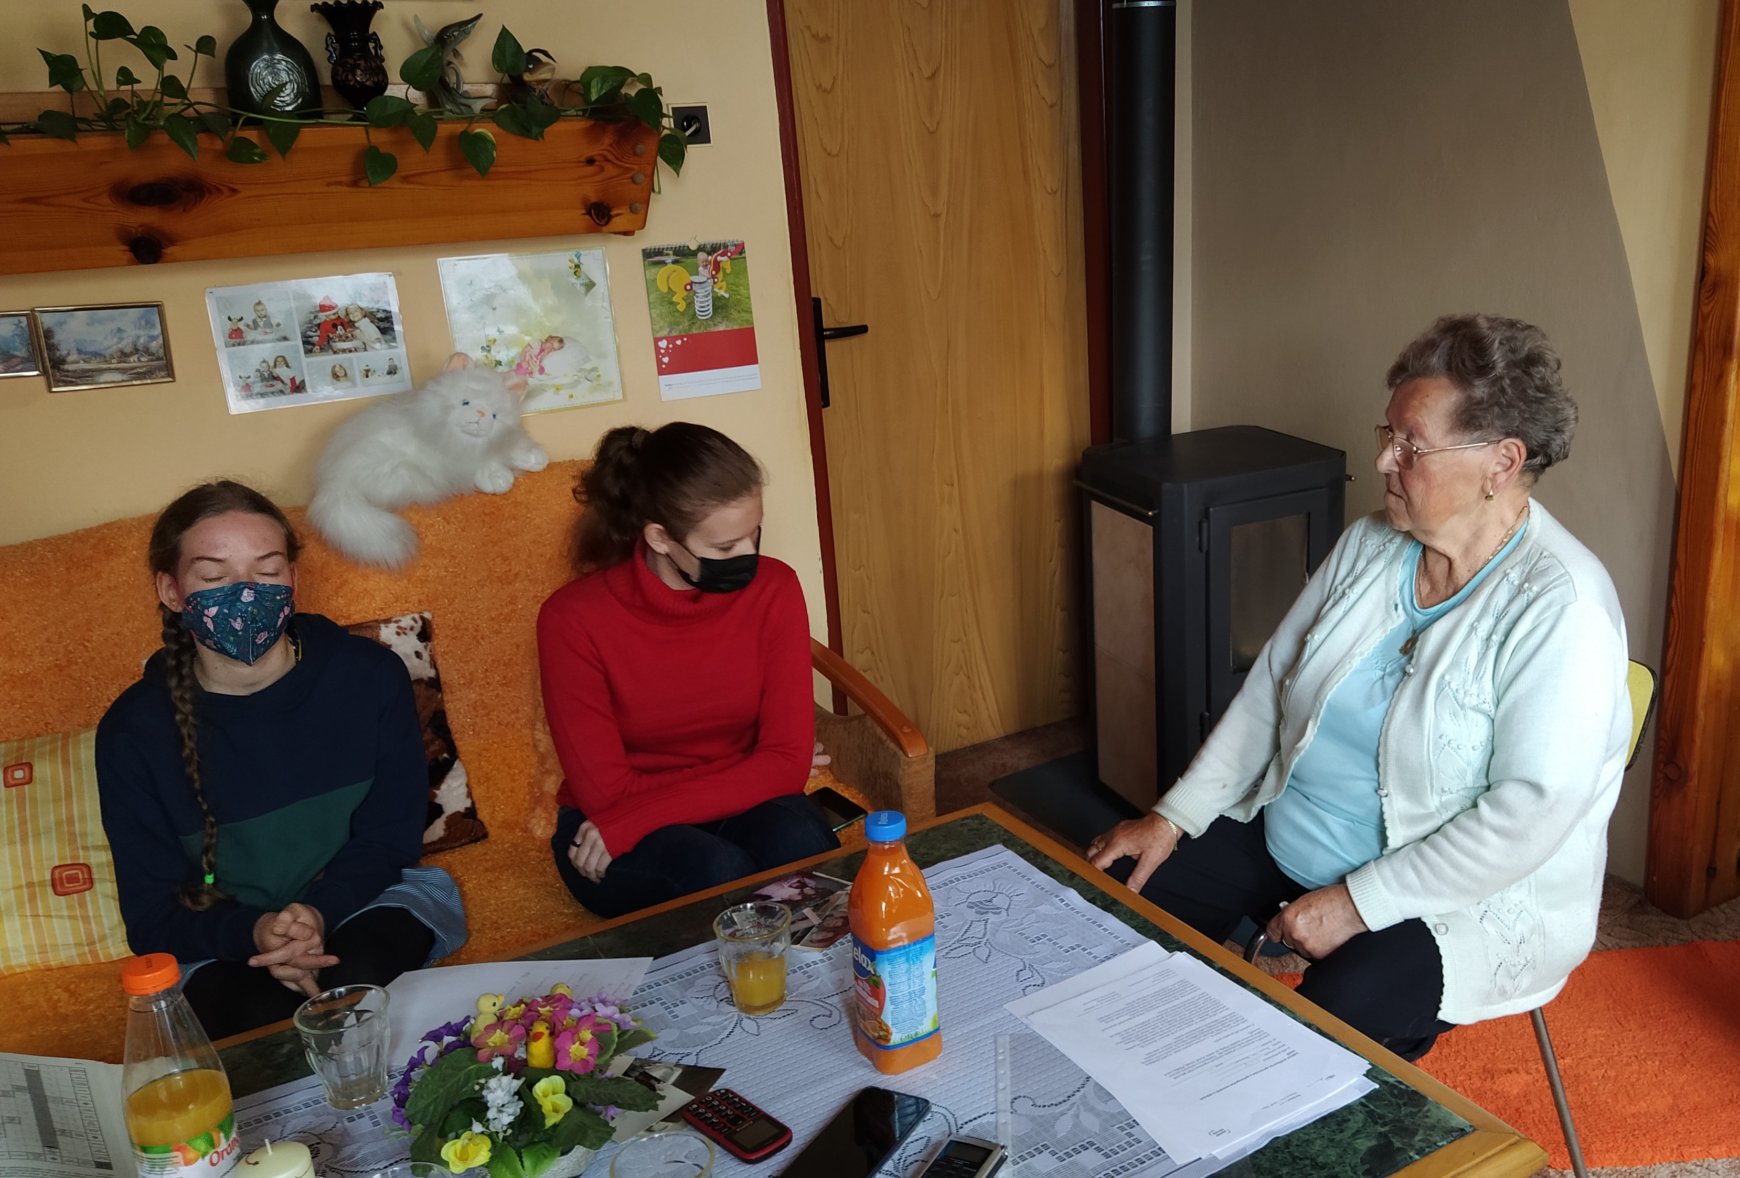
Krystýna Dostálová
roz. Kubinová
nar. 1936

Slide 3
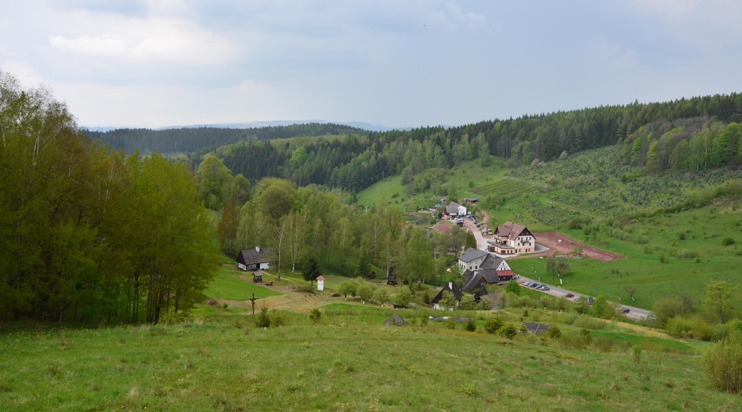
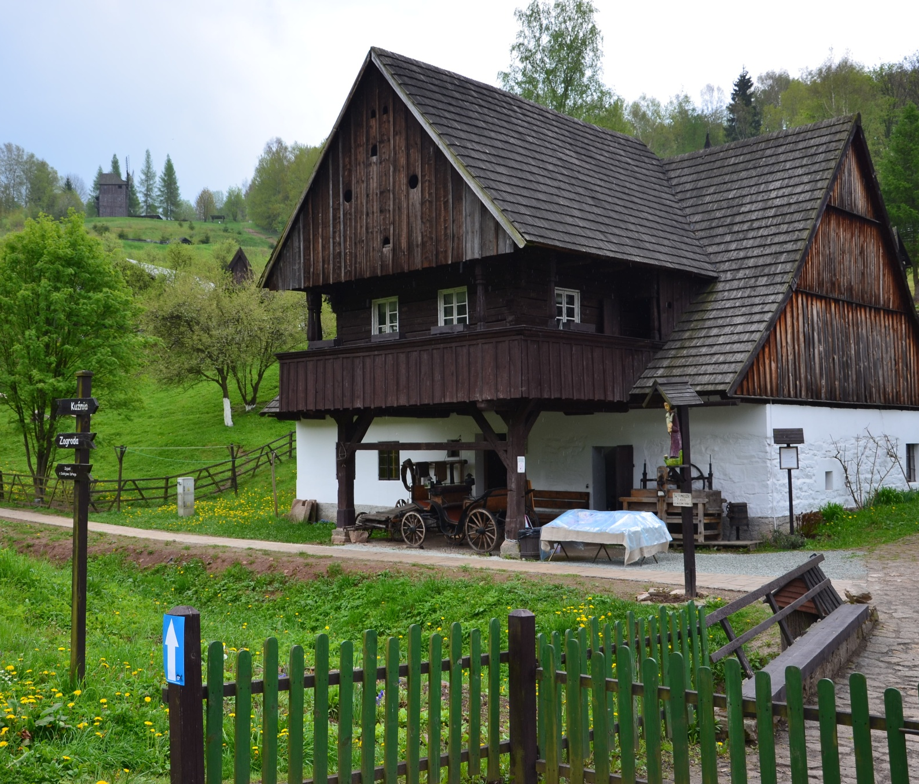
Pstrążna německy Straußeney, 1937–45 Straußdörfel, česky Stroužné

Slide 4
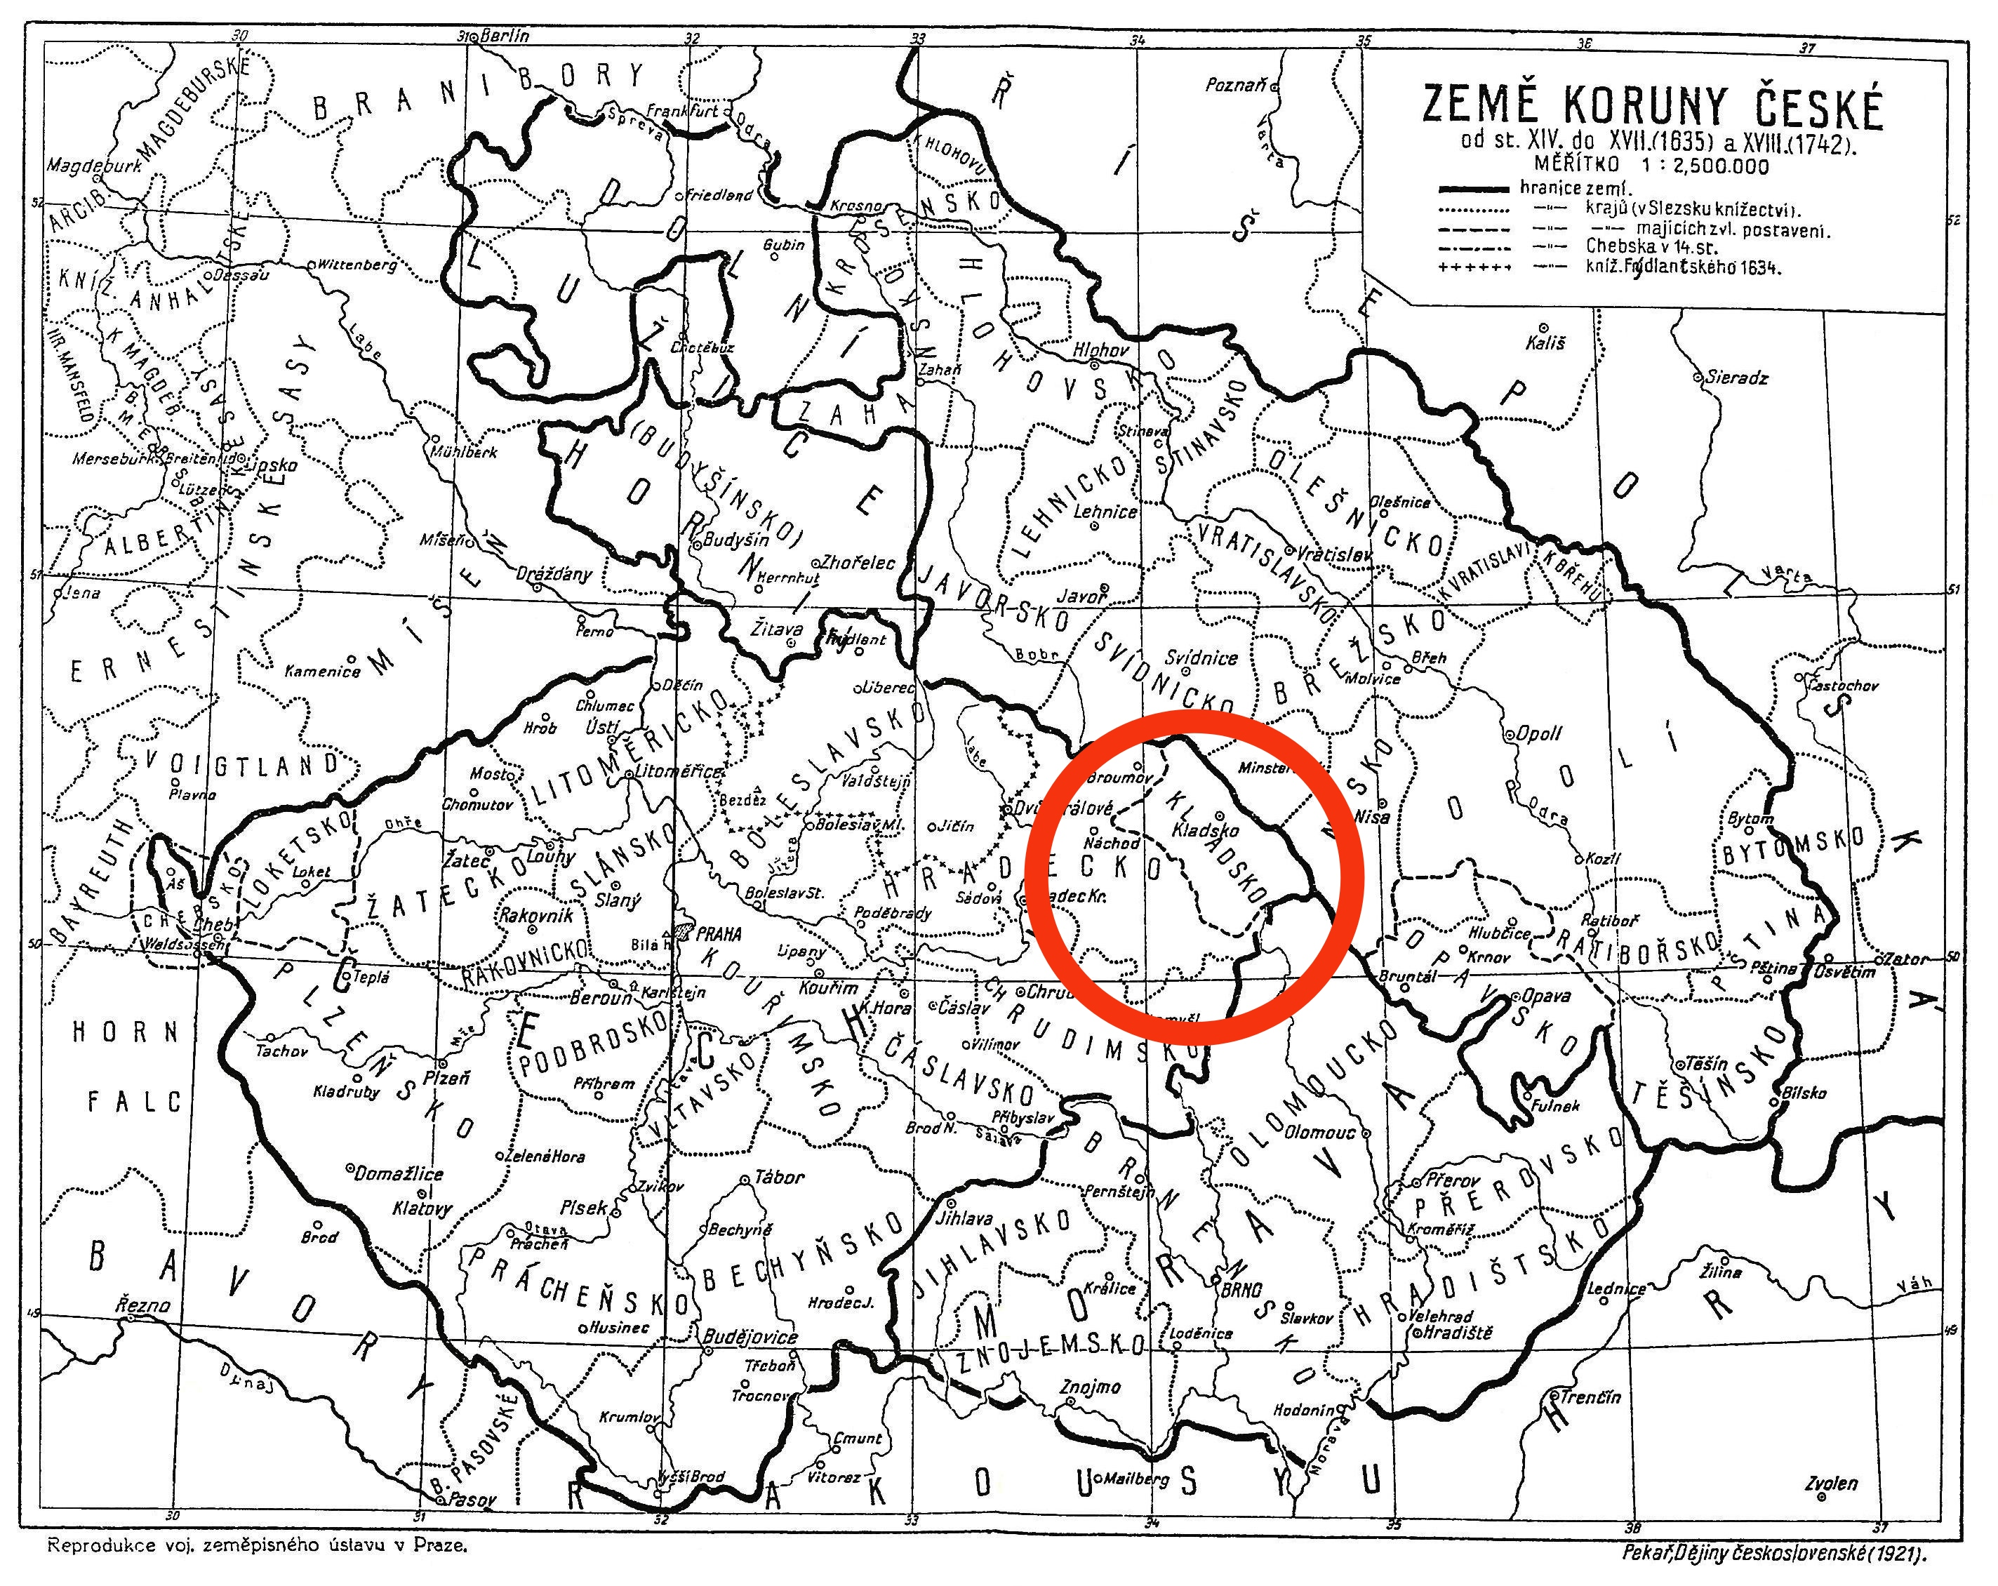
Kladský výběžek jako součást českých zemí

Slide 5
území Polska po 2. světové válce

